Slide 1

Бор адвечны, рэк разлівы, Залатыя горы-нівы, Неба вольнае над імі — Гэта ўсё мая Радзіма. Дом наш, ласкаю сагрэты, Продкаў мудрых запаветы, Мова, спеўная надзіва, — Гэта ўсё мая Радзіма. Мікола Маляўка

Slide 2
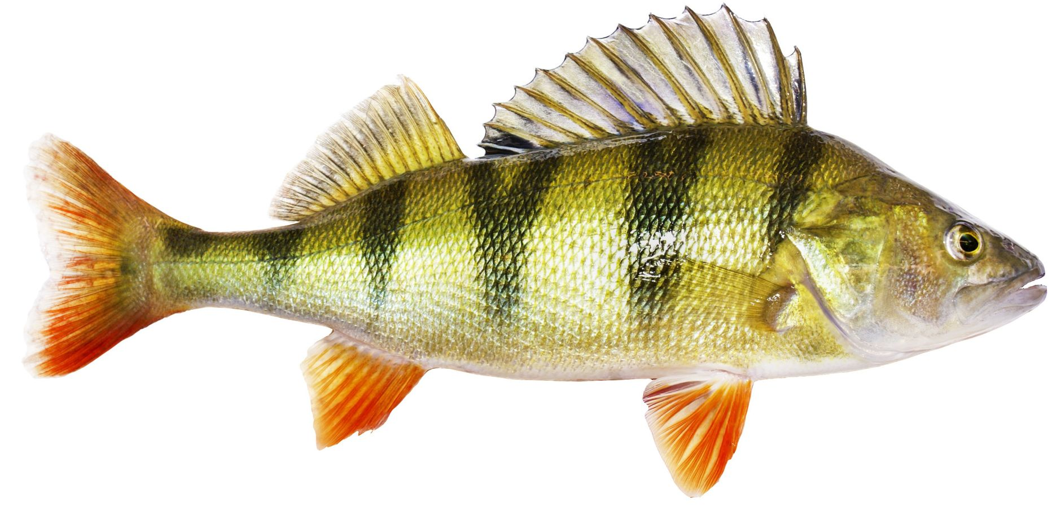
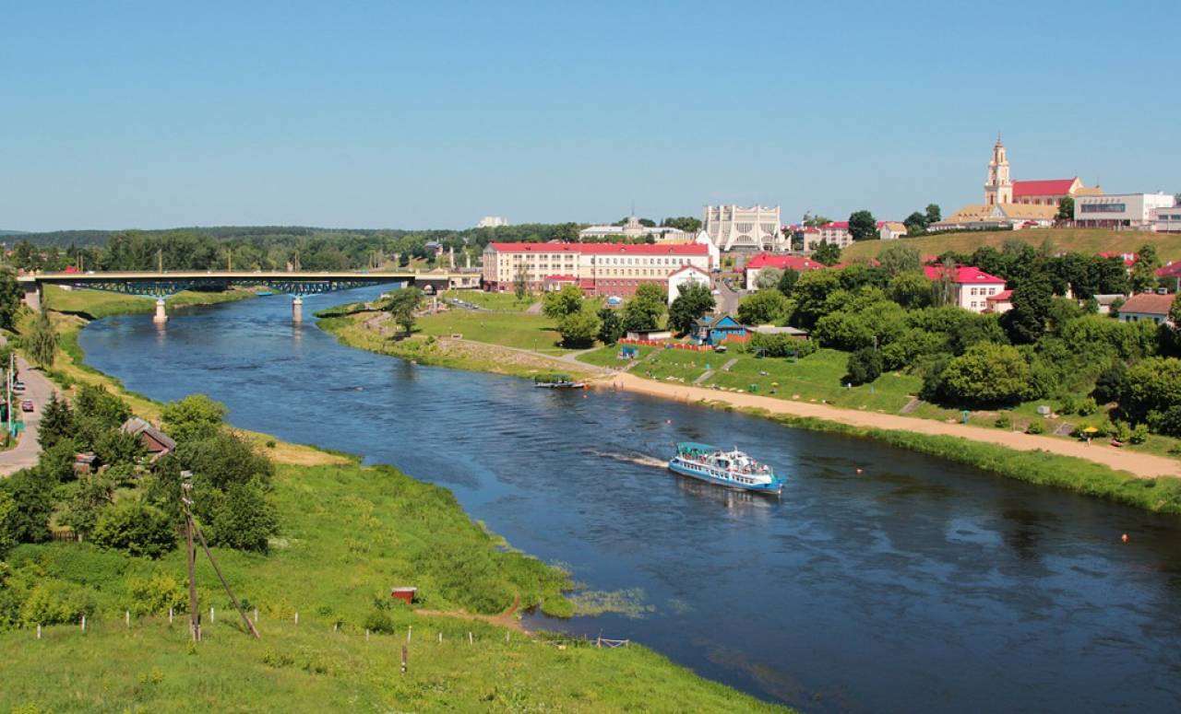
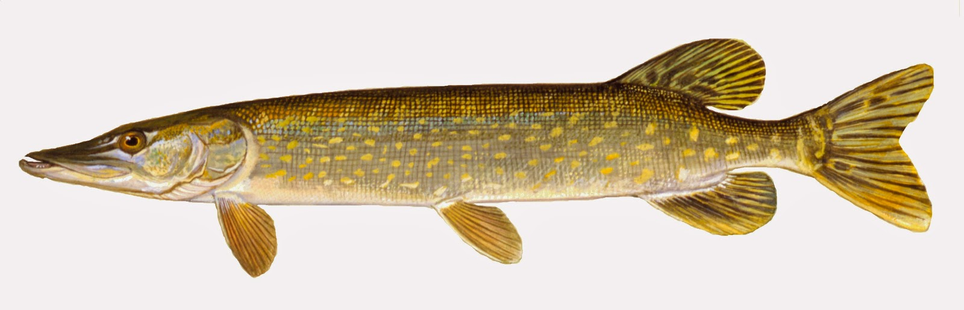
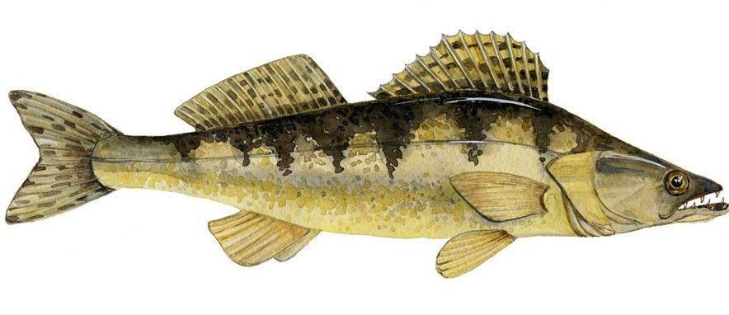
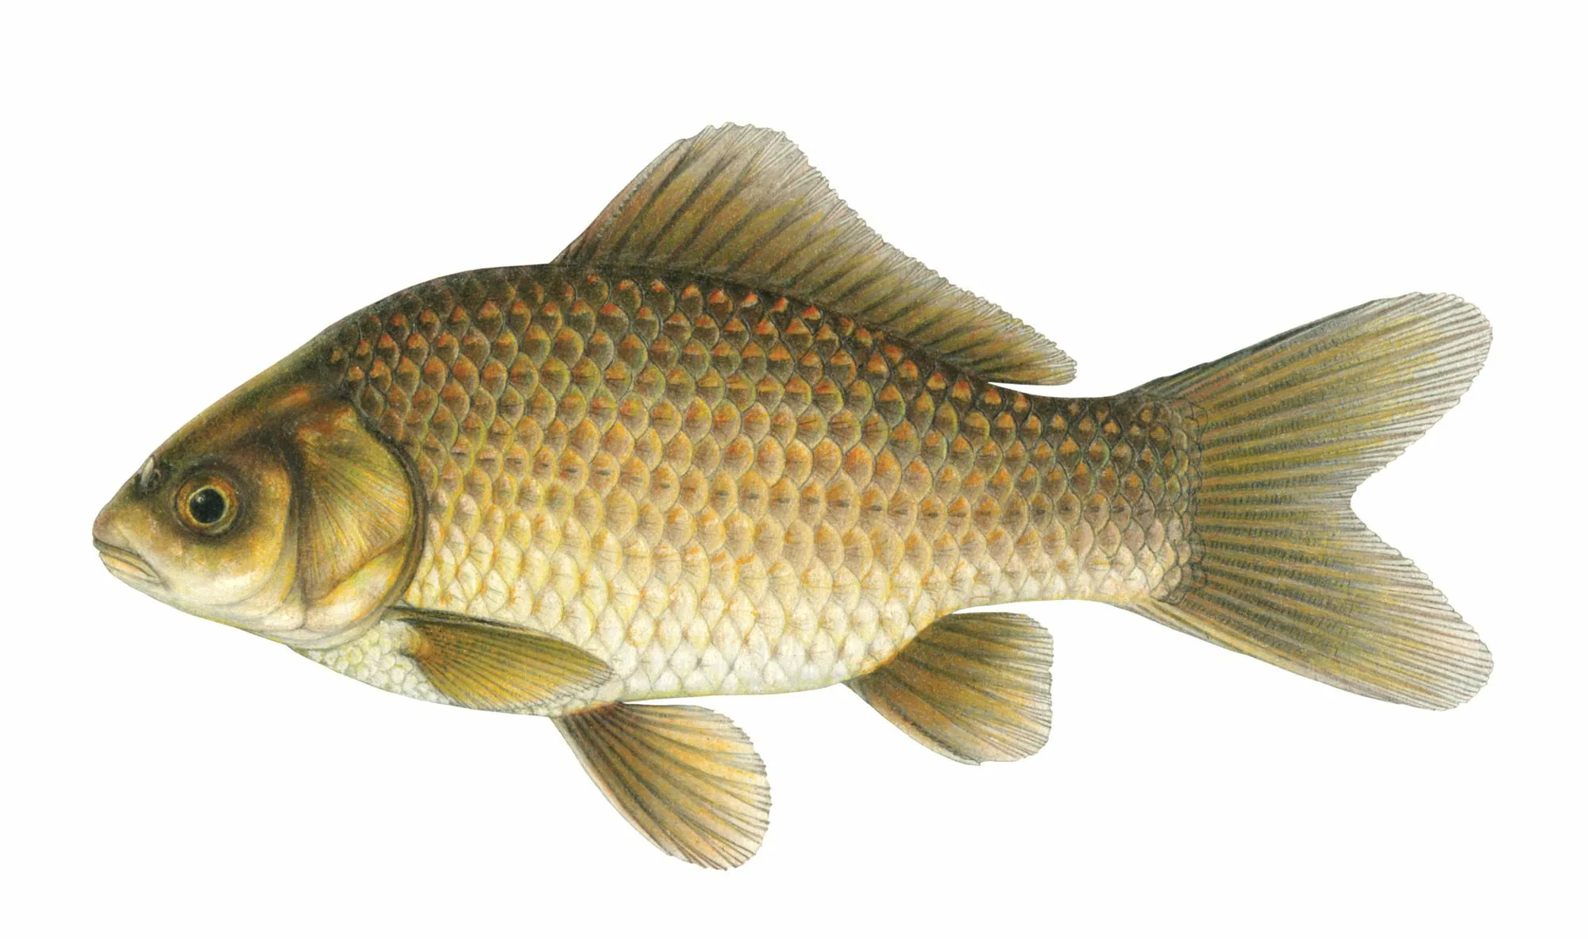

Slide 3

Лядовы

Slide 4

сардэчны

Slide 5
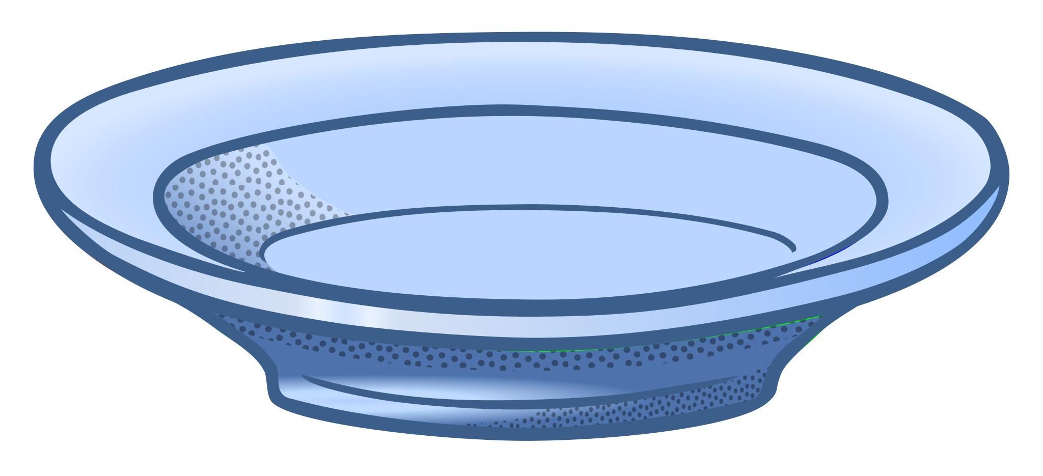
талерка

Slide 6


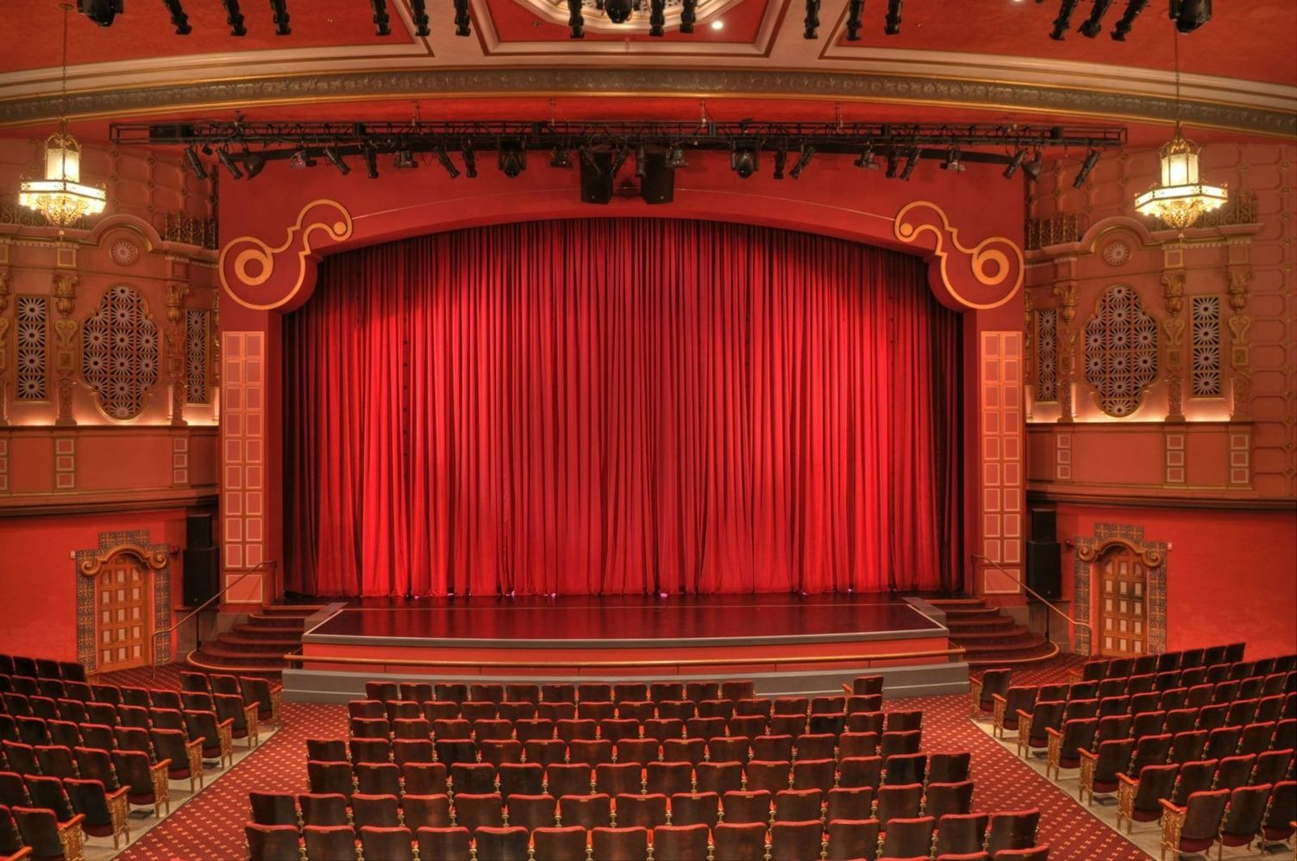

Slide 7
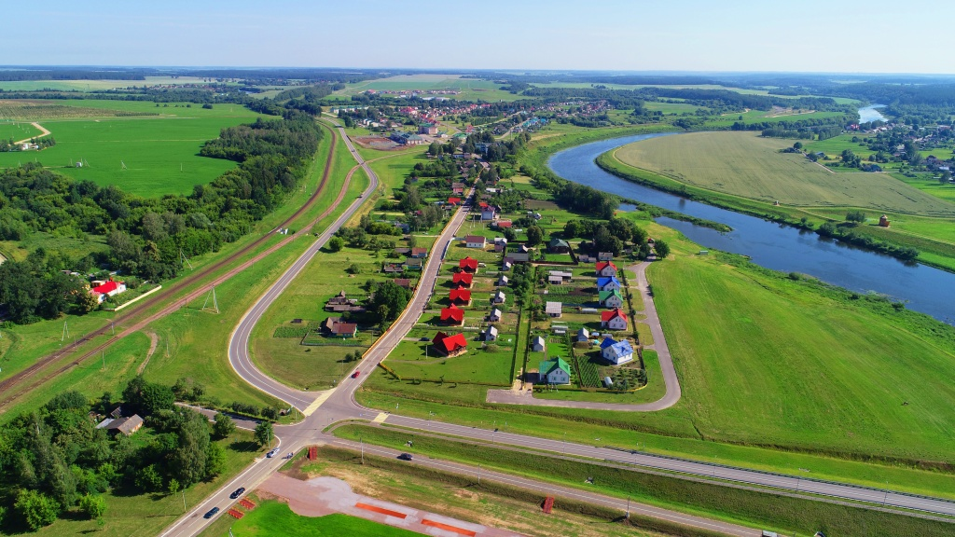
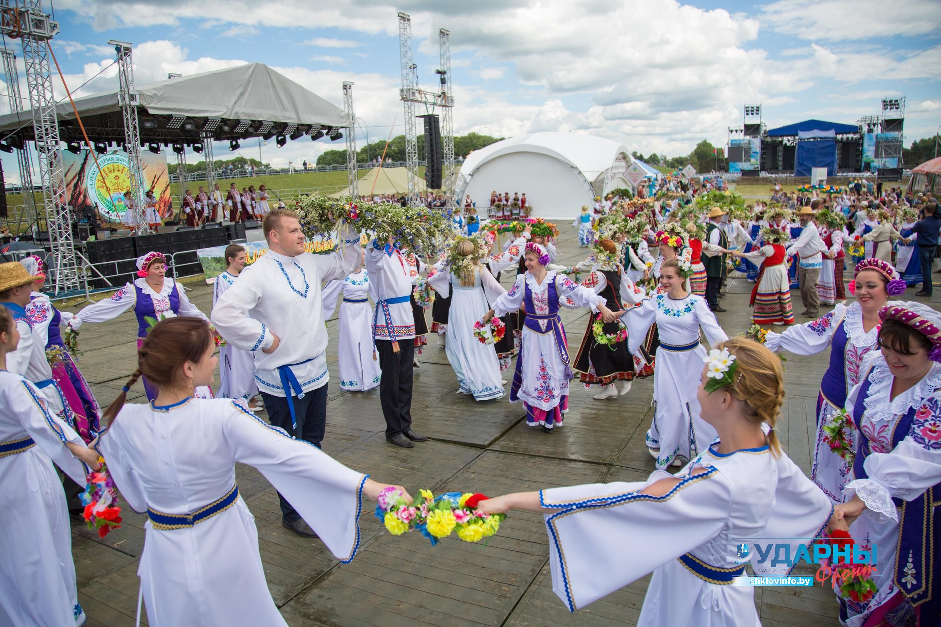

Slide 8
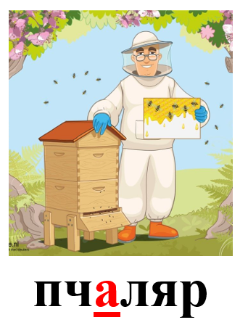
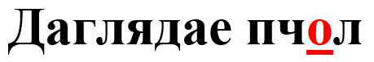

Slide 9

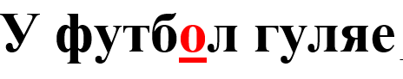

Slide 10
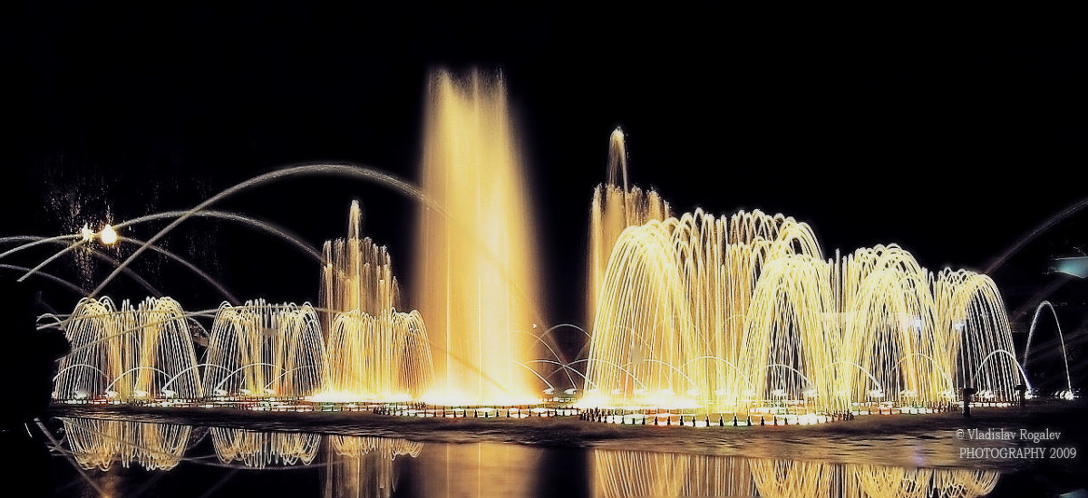
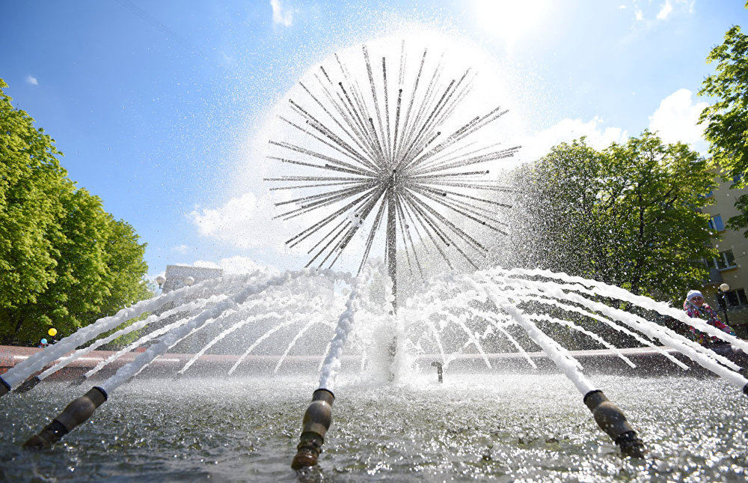
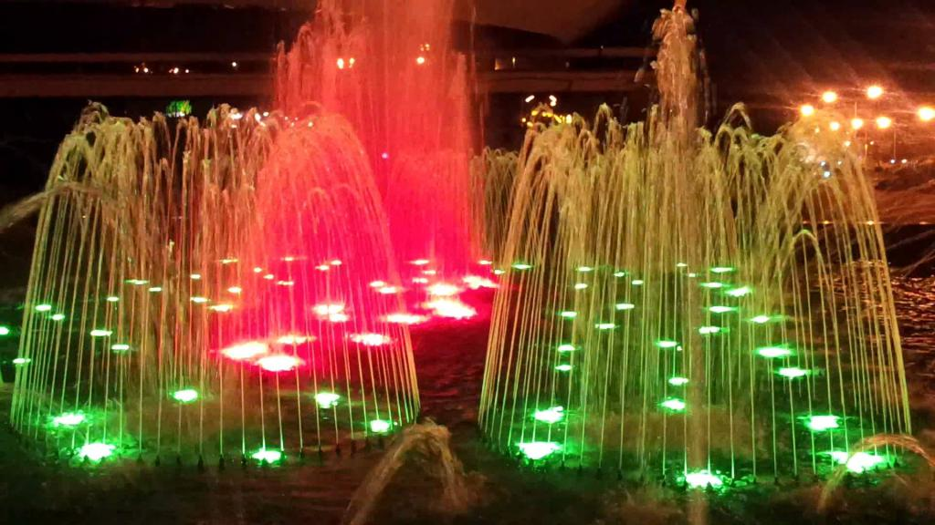

Slide 11
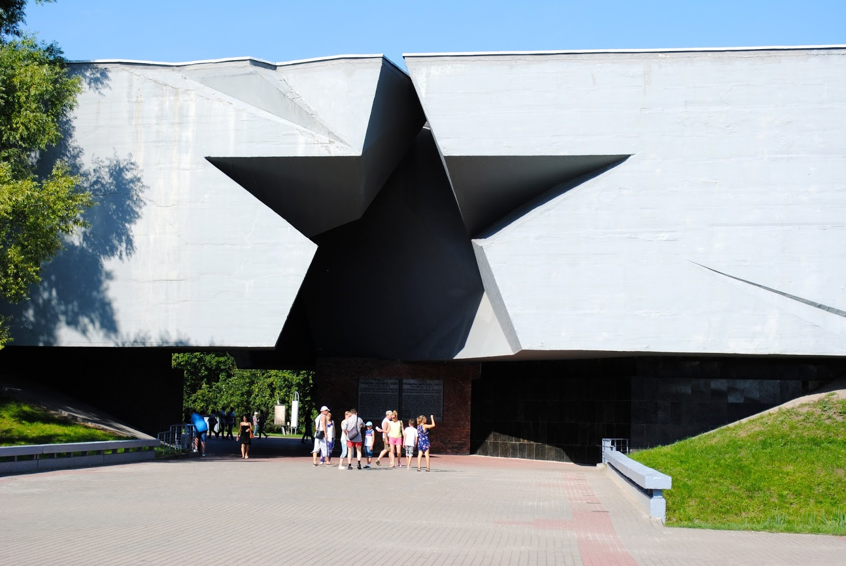
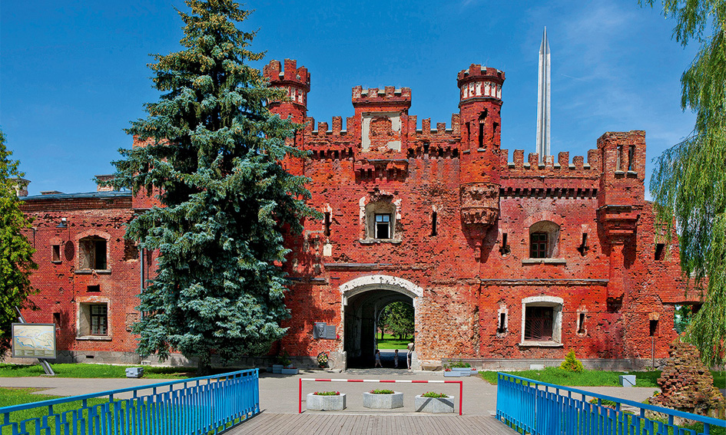
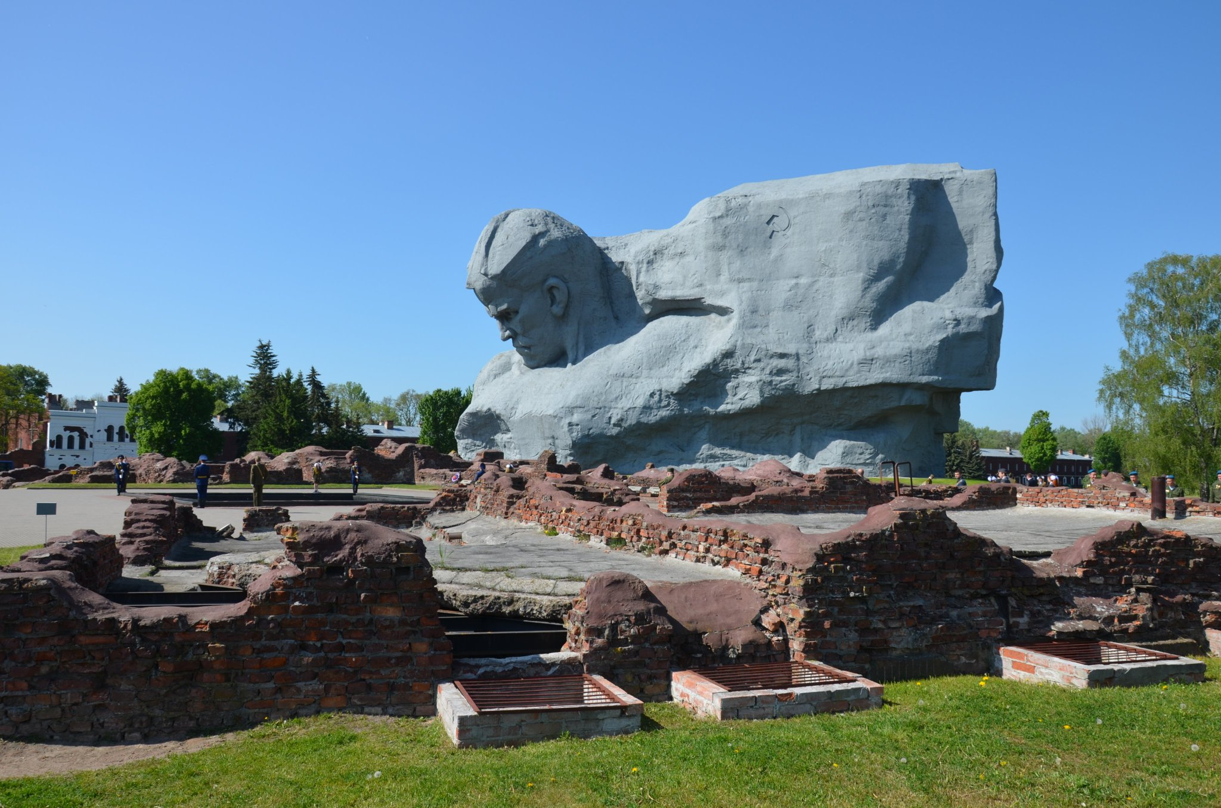

Slide 12
1. У беларускай мове літары о, э пішуцца пад націскам. А) правільнае сцвярджэнне. В) няправільнае сцвярджэнне.

Slide 13
2. У якім слове трэба ўставіць літару о? А) в..йна. В) кр..пасць. С) збр..я.

Slide 14
3. Якім словам трэба дапоўніць сказ? прайшлі … А) гады. В) год.

Slide 15
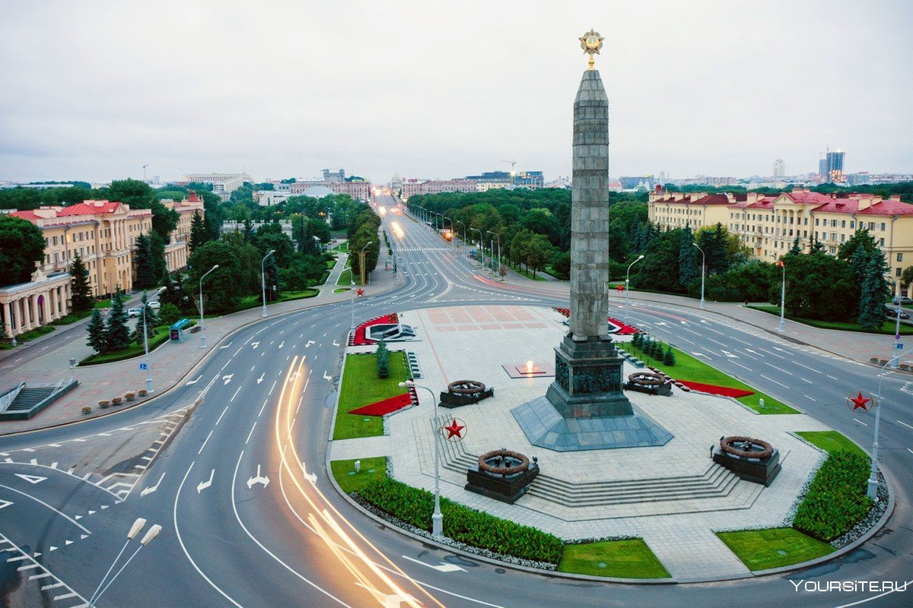
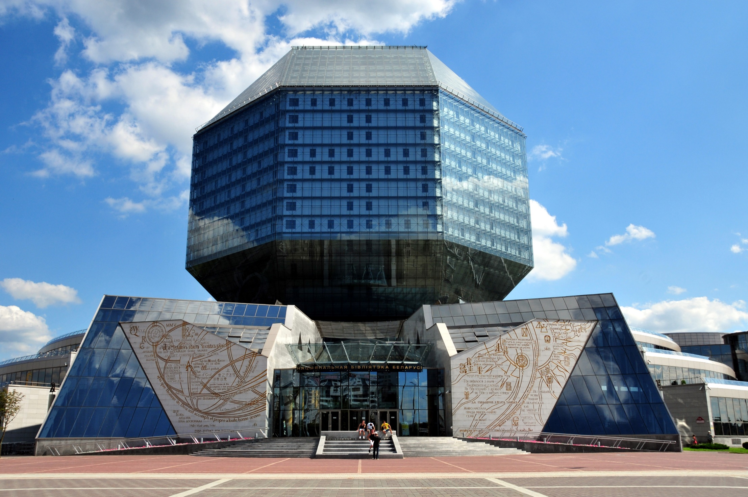

Slide 16
Дамашняе заданне
С. 127, пр. 244.

